Slide 1
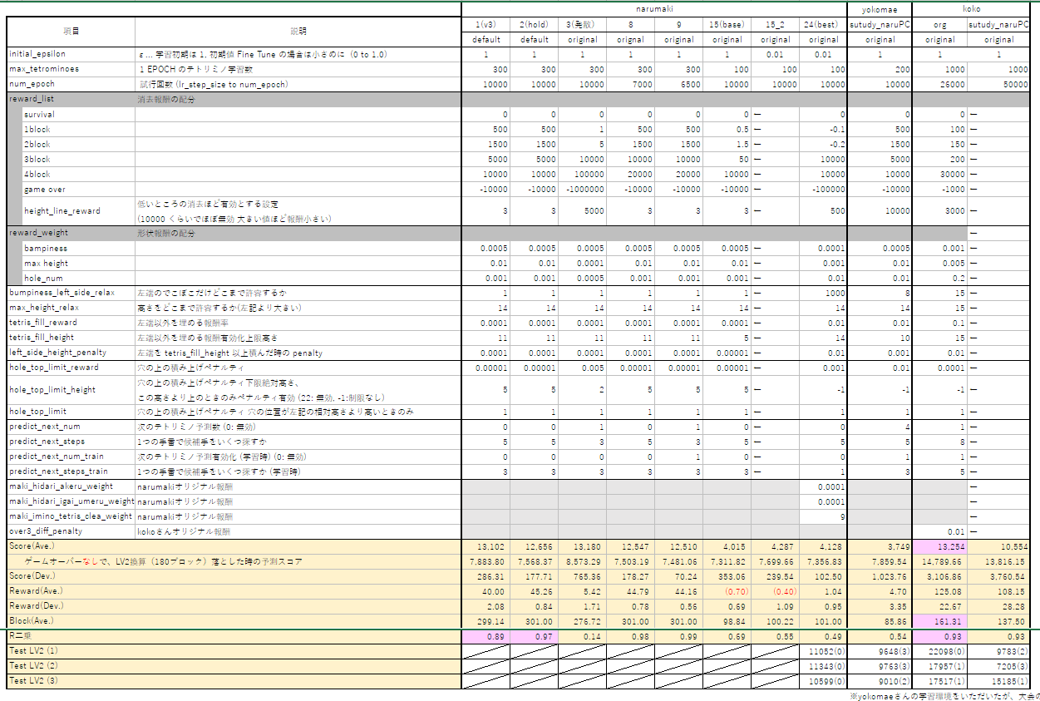

Slide 2
V3
V3＋HOLD
KokoさんV4
学習はここでStop

Slide 3
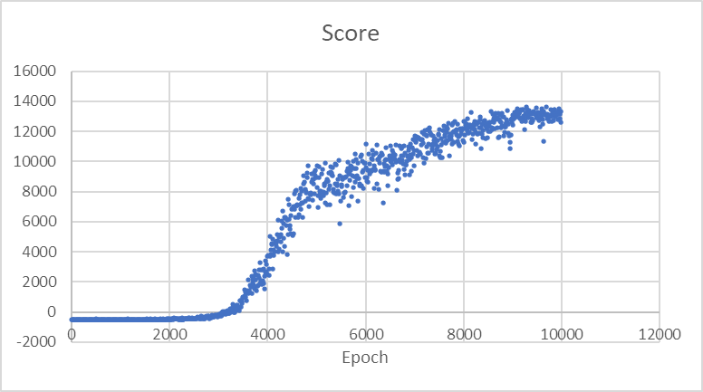
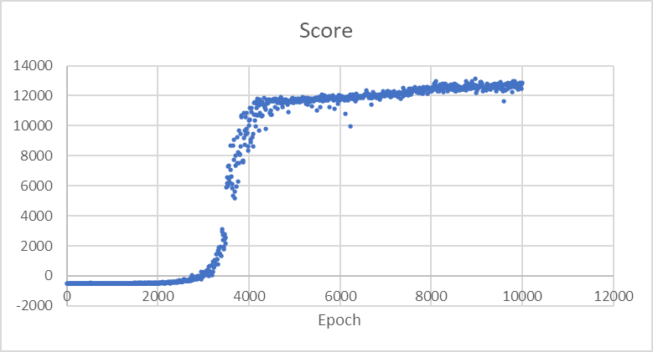
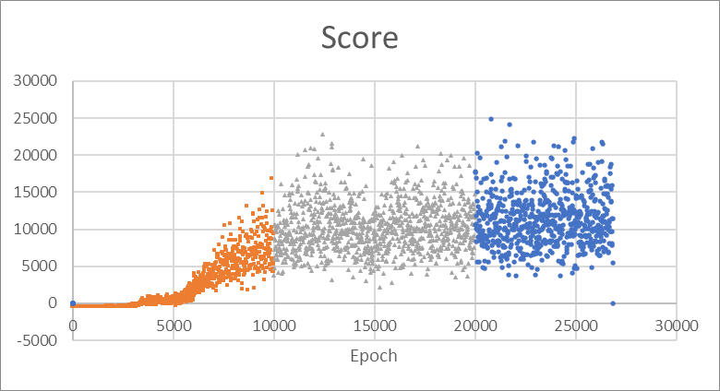
V3
V3＋HOLD
KokoさんV4

